Slide 3
পরিচিতি
নামঃ রৌজীনা বেগম
সহকারী শিক্ষক
গোপালপুর দ্বারিকা উচ্চ বিদ্যালয়
উত্তরজয়পুর, সদর লক্ষ্মীপুর।

Slide 4
শ্রেণিঃ নবম
বিষয়ঃ বাংলা ২য় পত্র
ঘণ্টাঃ ১ম
সময়ঃ ৪৫ মিনিট
তারিখঃ ১৬/০৩/২০২০ইং

Slide 5
শিখন ফল
এই পাঠ শেষে শিক্ষার্থীরা---
১। প্রতিবেদন কাকে বলে তা বলতে পারবে ।
২। প্রতিবেদনের প্রকারভেদ বলতে পারবে।
৩। প্রতিবেদন লেখার নিয়ম বলতে পারবে।

Slide 6
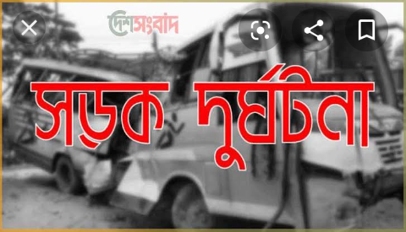

Slide 7
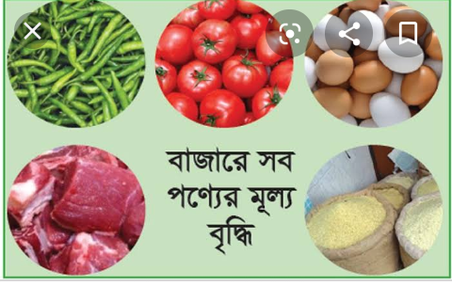

Slide 8
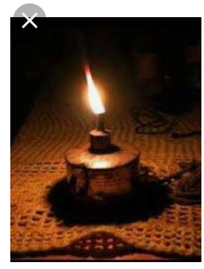
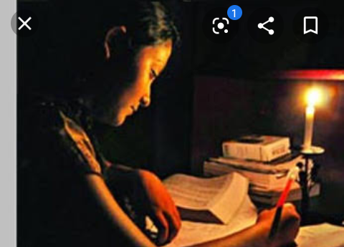
বিদ্যুৎ বিভ্রাট

Slide 9
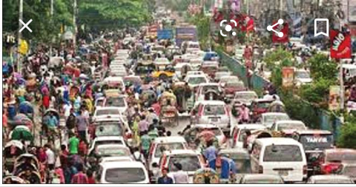
যানজট

Slide 10
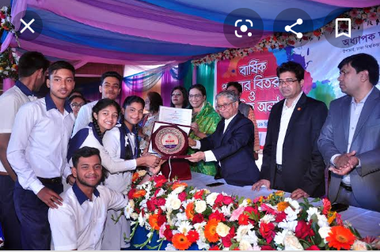
পুরস্কার বিতরণ অনুষ্ঠান

Slide 11
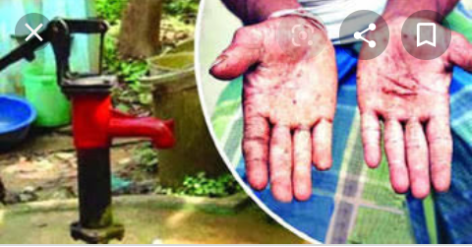
আর্সেনিক আক্রান্ত এলাকা

Slide 12
পাঠ ঘোষণা
আজকের পাঠ---
প্রতিবেদন

Slide 13
উপস্থাপন
প্রতিবেদনের সংজ্ঞাঃ- কোন একটি ঘটনা বা সংবাদকে সুশৃংঙ্খল ভাবে তথ্য বহুল করে সংক্ষিপ্ত আকারে উপস্থাপন করাকে প্রতিবেদন বলে।

Slide 14
প্রকারভেদ
প্রতিবেদন ৩ প্রকার -যেমন
সংবাদ পত্র
প্রতিবেদন
প্রাতিষ্ঠানিক
ব্যক্তিগত

Slide 15
প্রতিবেদন লেখার নিয়ম
প্রতিবেদনের ৪টি অংশ-
১। শিরোনাম- ( এটি প্রতিবেদনের প্রান। এটি আকর্ষনীয় হতে হবে। যথা সম্ভব ছোট হতে হবে।বিষয়বস্তুর সাথে মিল থাকতে হবে।
উক্তি চিহ্ন ব্যবহার হবেনা।
২। সূত্রঃ-( প্রাতিষ্ঠানিক প্রতিবেদনে অবশ্যই সূত্র লিখতে হবে।)
৩। মূলবক্তব্যঃ- (তারিখ,নিজস্ব সংবাদদাতা, আন্তর্জাতিক রিপোর্ট হলে (রয়টার, বিবিসি) লিখতে হবে। অন্তত ৩ প্যারা লিখতে হবে।নিজের সম্পর্কে কিছু লিখা যাবেনা।)
৪।নাম ঠিকানাঃ- (নাম,ঠিকানা উপরে বা নিচে লেখা যাবে।সংবাদ পত্র বা ব্যক্তিগত প্রতিবেদন হলে।

Slide 16
নমুনা-১
ব্যক্তিগত বা সংবাদ পত্র।
প্রতিবেদকের নামঃ
প্রতিবেদনের নামঃ
তারিখ ঃ
স্থান ঃ
সময় ঃ
শিরোনাম
তারিখ-নিজস্বসংবাদ দাতাঃ- মূলবক্তব্য

Slide 17
নমুনা-২
প্রাতিষ্ঠানিক প্রতিবেদনঃ
তারিখ-
বরাবর,
প্রধান শিক্ষক
বিদ্যালয়ের নাম
বিষয়ঃ
সূত্রঃ
জনাব,
আপনার ১০২ (ক) আদেশক্রমে প্রতিবেদনটি লিখছি।
শিরোনাম
১।
২।
৩।
প্রতিবেদকের নাম

Slide 18
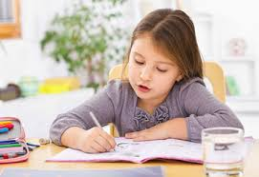
একক কাজ
১। প্রতিবেদন কাকে বলে ?
২। প্রতিবেদন কত প্রকার ও কি কি ?

Slide 19
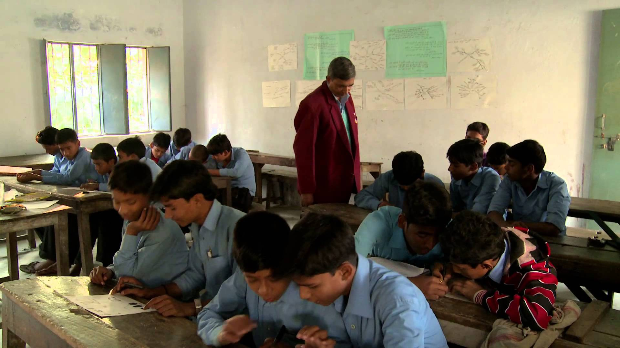
জোড়ায় কাজ
একটি প্রাতিষ্ঠানিক প্রতিবেদনের নমুনা তৈরী কর?

Slide 20
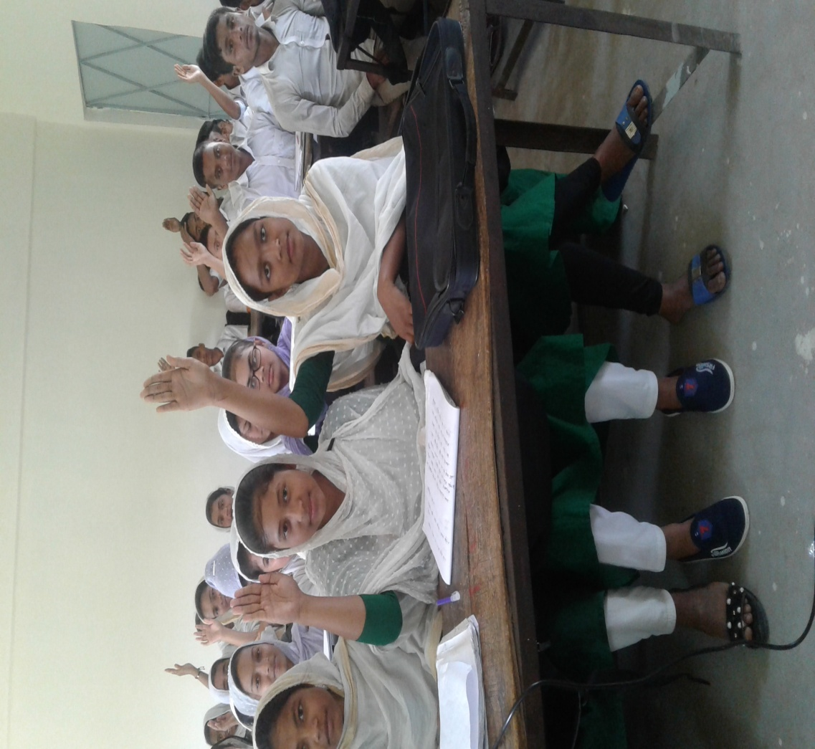
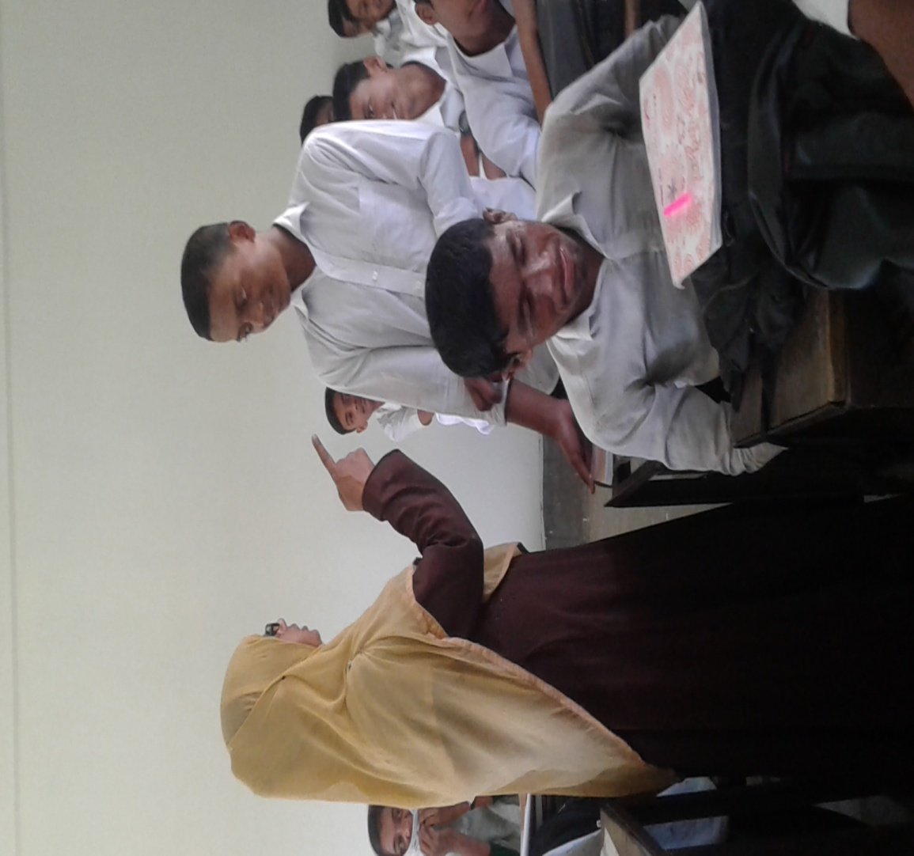
মূল্যায়ন
১।প্রতিবেদনের কয়টি অংশ?
২।প্রতিবেদনের প্রান কোনটি?

Slide 21
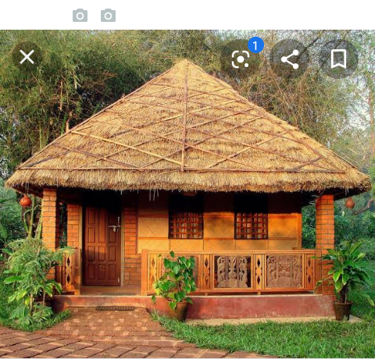
বাড়ীর কাজ
যুব সমাজের অবক্ষয়ের কারণ ও প্রতিকার এই শিরোনামে একটি প্রতিবেদন রচনা কর।

